Slide 1
Vector Tiles : concepts et applications
Notes:
Se présenter
Qui est familier avec VT ?
Point de vue utilisateur (et non technique/dev)

Slide 2
Table des matières
Présentation des Vector Tiles
  Principe
  Innovations et limites
Cas d’utilisation
Implémentations
Questions / réponses

Slide 3
1. Présentation des Vector Tiles

Slide 4
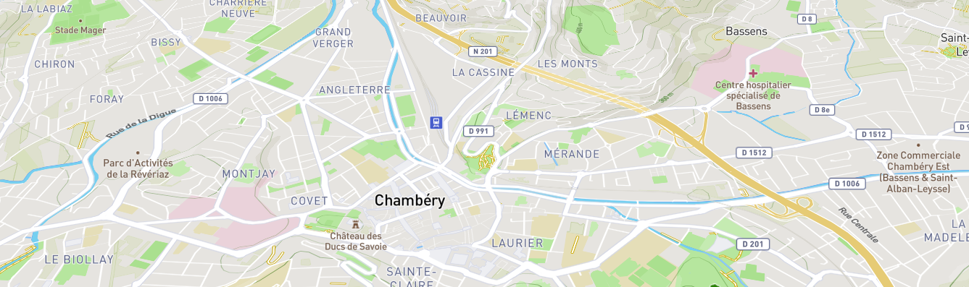
1. Présentation
Concepts généraux
« Vector Tiles » :
jeux de données vectorielles (features) tuilées
Optimisé pour la visualisation sur internet
Déporte le travail de rendu sur le client
Notes:
Ne concerne pas données vecteur

Slide 5
1. Présentation
Aspects innovants
Mise à contribution de l’augmentation
des capacités de rendu
Séparation des données et de la présentation
Réduction de la consommation
de bande passante
Meilleure qualité de rendu

Slide 6
1. Présentation
Format des données
Pas (encore) de standard OGC
Format majoritaire : Mapbox Vector Tiles (.mvt)
  Binaire, compressé par PBF (protocol buffers)
  Web Mercator
  Coordonnées relatives,
  en pixel :
Autres : TopoJSON, GeoJSON...
(0, 0)
(4096, 0)
(0, 4096)
(4096, 4096)

Slide 7
1. Présentation
Format des données
Style indépendant des données
Format majoritaire : Mapbox Style
  Éditeurs graphiques (Mapbox Studio / Maputnik)
  Nombreuses possibilités
  Défini en JSON
Le client a liberté totale sur le style d’affichage

Slide 8
1. Présentation
Exemple : édition de style

Slide 9
1. Présentation
Comparaison avec services OGC
Pas d’opération GetCapabilities, DescribeFeatureType
WFS :
  Géométrie peut être coupée/simplifiée
  Données attributaires présentes
  Équivalence FeatureType (WFS) / Layers (VT)
  Pas de transaction
WMS, WMTS :
  Aucune image stockée sur le serveur
  Style non figé par le fournisseur des données
  Meilleure qualité de rendu
Notes:
Getcapabilities remplacé par format « TileJSON » pour VT
Note : travail de standardisation en cours côté OGC, par ex. intégration à WMTS ou WFS

Slide 10
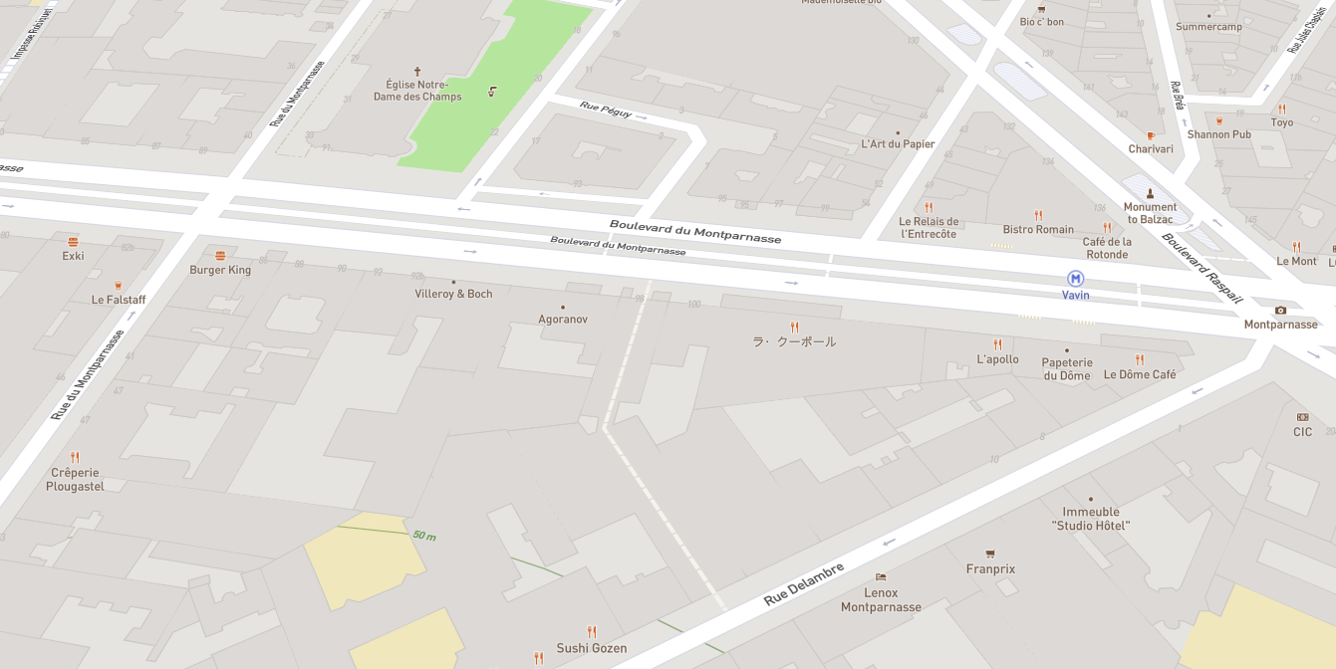
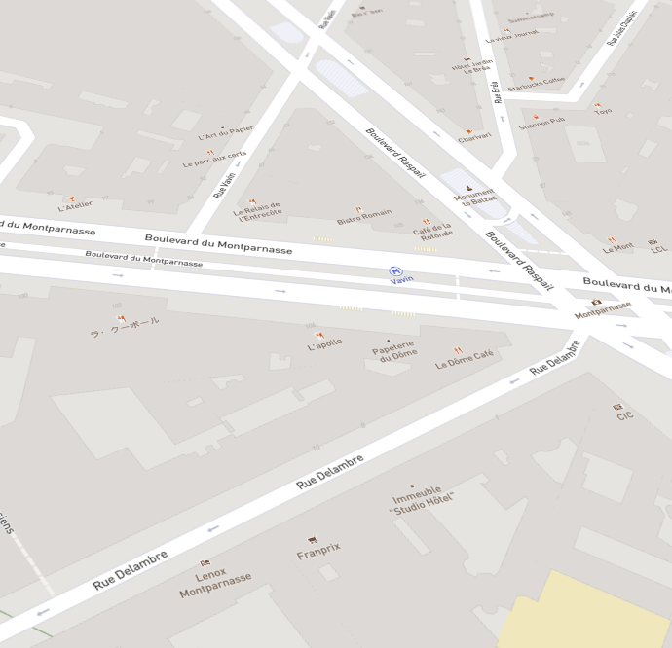
1. Présentation
Comparaison tuiles vecteur / raster
Notes:
Getcapabilities remplacé par format « TileJSON » pour VT

Slide 11
1. Présentation
Limites
Interactions très limitées avec les données
Dégradation des géométries
Rendu peut être très coûteux pour le client
A données identiques, rendu variable selon implémentation client
Non adapté pour données raster
Notes:
Difficile pour utilisation avancée type SIG :
- intersection/comparaison géométries
- traitement sur géométrie (union, différence…)
Ex : copier une parcelle du cadastre pour la modifier
Rendu coûteux sur mobile
Possibilité de vectoriser une couche raster (complexe)

Slide 12
2. Cas d’utilisation

Slide 13
2. Cas d’utilisation
Mise à jour fréquente de données
Production vector tiles à partir de données sources
environ 50x plus rapide que des tuiles raster
Si mise en cache, taille sur le disque
environ 1000x moindre que des tuiles raster
Possibilité de produire les vector tiles en flux tendu (pas de mise en cache)

Slide 14
2. Cas d’utilisation
Personnalisation du rendu
Possibilité d’utiliser plusieurs styles à l’affichage
(ex. : en fonction du thème)
Styles pré-configurés (ex. : Mapbox Styles) ou spécifiques à l’application client
Fonctions de rendu avancées :
  Perspective / profondeur
  Regroupement de features
  Détection de collision texte / symbole
  Heatmaps
  Effets visuels

Slide 15
2. Cas d’utilisation
Publication de données complexes
Certaines sources peuvent contenir
des millions de points/géométries
Possibilité de simplifier/filtrer les géométries dans les vector tiles afin de visualiser ces données
Découpage de géométries très étendues (ex. : océans) pour faciliter leur rendu

Slide 16
2. Cas d’utilisation
Manipulations à l’affichage
Possibilité de filtrer les features par attribut / type d’objet
Isolation d’un certain
type d’objet
Mise en surbrillance
d’une feature sur
plusieurs tuiles
Inspection de feature

Slide 17
3. Implémentations

Slide 18
3. Implémentations
Librairies disponibles
Génération de tuiles :
  Tippecanoe (Mapbox) : utilise ShapeFile ou GeoJSON en entrée
  Tegola (Go Spatial) : PostGIS en entrée, mise en cache & publication
  Geoserver : simple extension, mise en cache par GeoWebCache
Publication de tuiles :
  Tileserver GL (Klokan) : Node.js, tuiles vecteur et raster, support WMTS
  Tileserver PHP (Klokan)
Affichage client :
  Mapbox GL : support complet, natif (Android, iOS, etc.) et Javascript
  Openlayers : support des styles Mapbox, pas de WebGL
  Leaflet : support expérimental
Notes:
Openlayers : support des MB styles par une lib séparée : ol-mapbox-style

Slide 19
3. Implémentations
Exemple d’infrastructure
Serveur de génération des tuiles :
  Données stockées en GeoJSON
  Génération de tuiles à l’aide de Tippecanoe
  (par ex. : CRON job)
  Stockage des tuiles dans un cache S3
Serveur de publication de carte
  Construction d’un style avec Mapputnik,
  stockage en JSON sur le serveur
  Affichage de la carte (style + données) avec Openlayers dans une page web

Slide 20
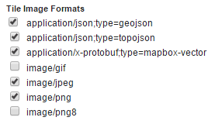
3. Implémentations
Publier des données existantes en VT
Geoserver (≥ 2.11) :
  Mise en place très rapide
  Activer les formats liés aux vector tiles sur une source de donnée tuilée :
  Utiliser SLD pour filtrer les géométries (paramètre scale)
  Support Mapbox Style (conversion SLD, rendu raster)
Mapserver (≥ 7.2):
  Idem sauf support MB Style

Slide 21
Questions / réponses

Slide 22
Merci !
Olivier Guyot
développeur géospatial @ camptocamp
Email : olivier.guyot@camptocamp.com
Github : @jahow

